Slide 1
Classical Art Memes

Slide 2
Das Ziel ist ein Corpus mit annotierten Memes
Erstellen eines Corpus
Ähnlichkeitsanalyse mit Kunstkorpora
Analyse der Textinhalte
-> Vergleich mit existierenden Korpora

Slide 3
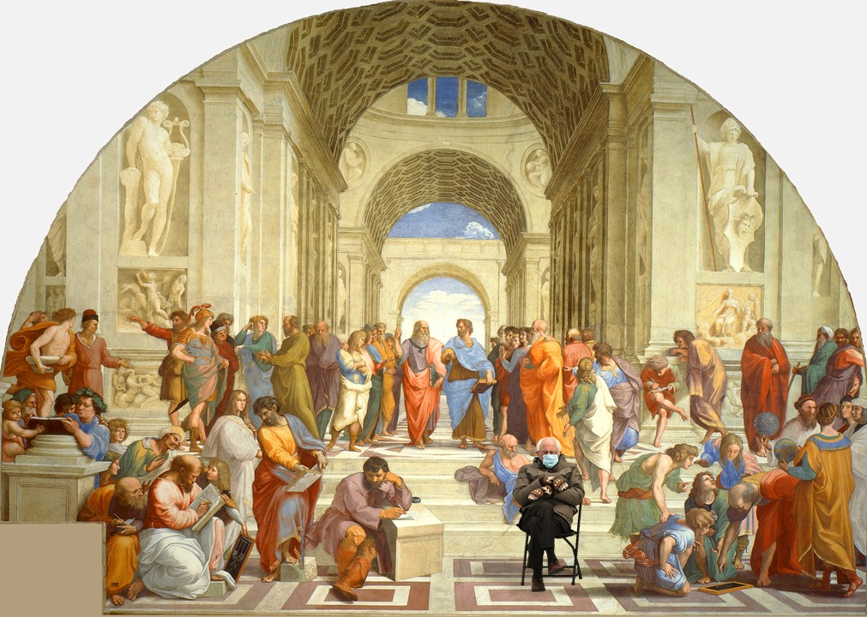
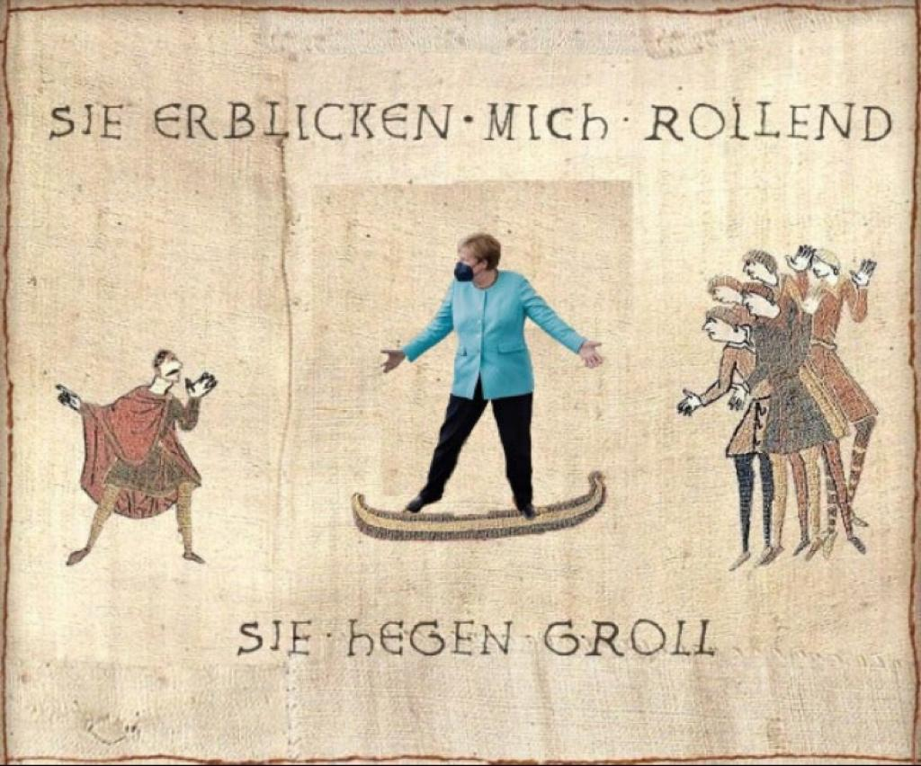
Arten von Classical Art Memes

Slide 4
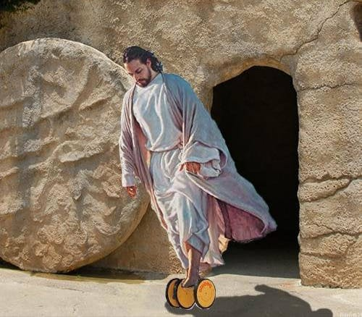
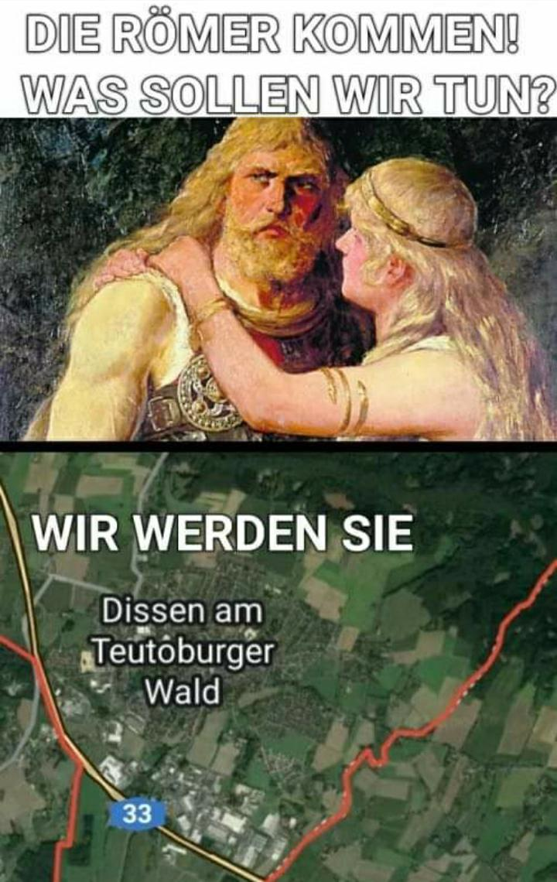
Arten von Classical Art Memes

Slide 5
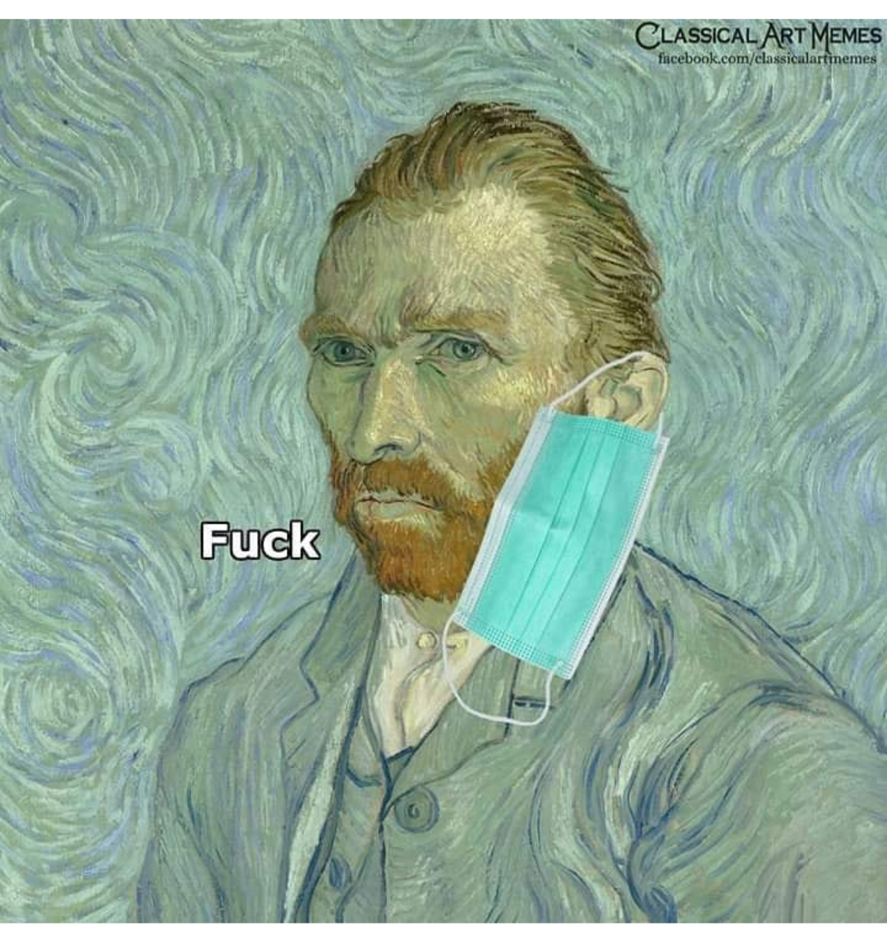
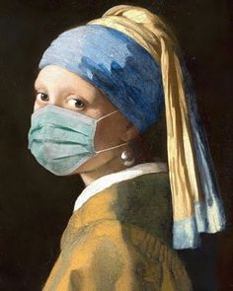
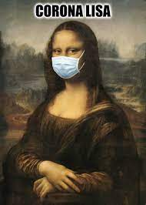
Arten von Classical Art Memes

Slide 6
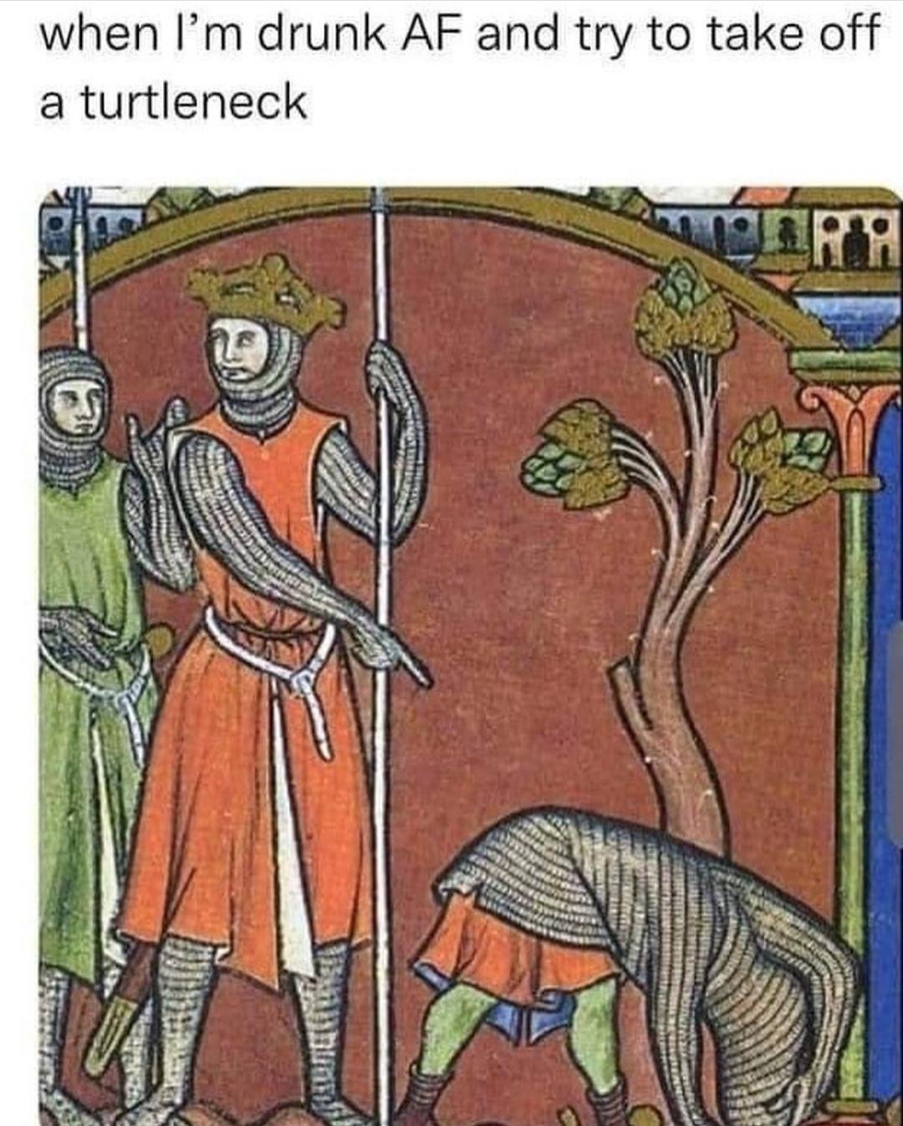
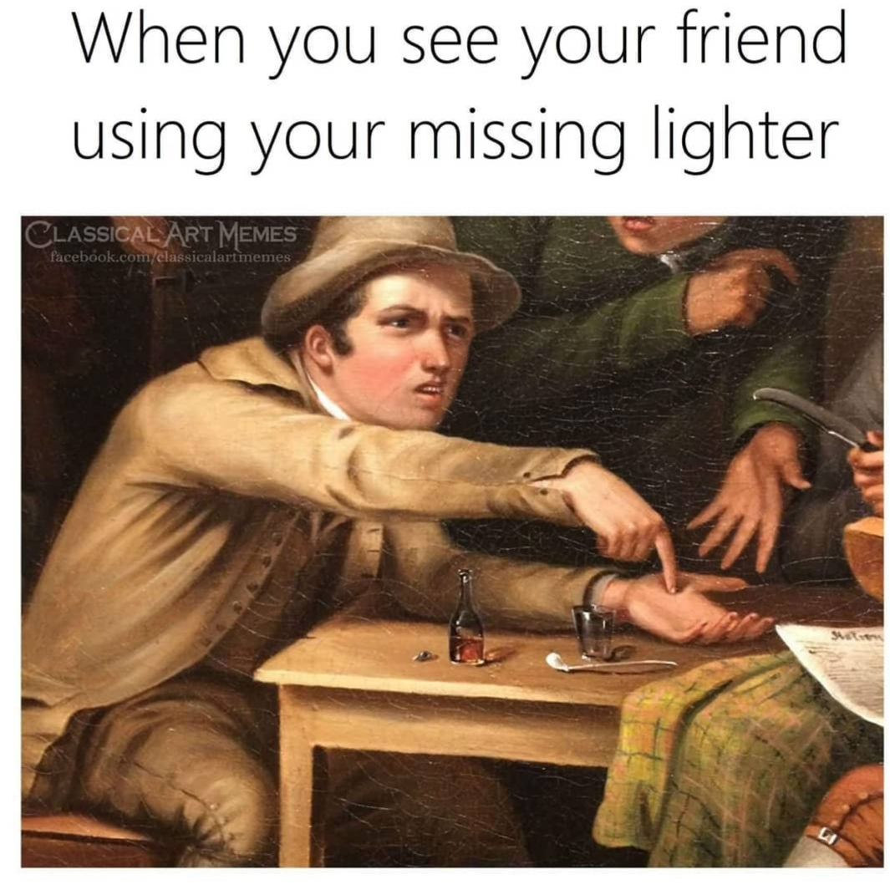
Arten von Classical Art Memes

Slide 7
Unsere Memesammlung
r/classicalartmemes: 13,4k Mitglieder
Facebook (Classical Art Memes): 5,3m Follower
r/trippinthroughtime
4.6m Mitglieder
Hot: 10k Likes

Slide 8
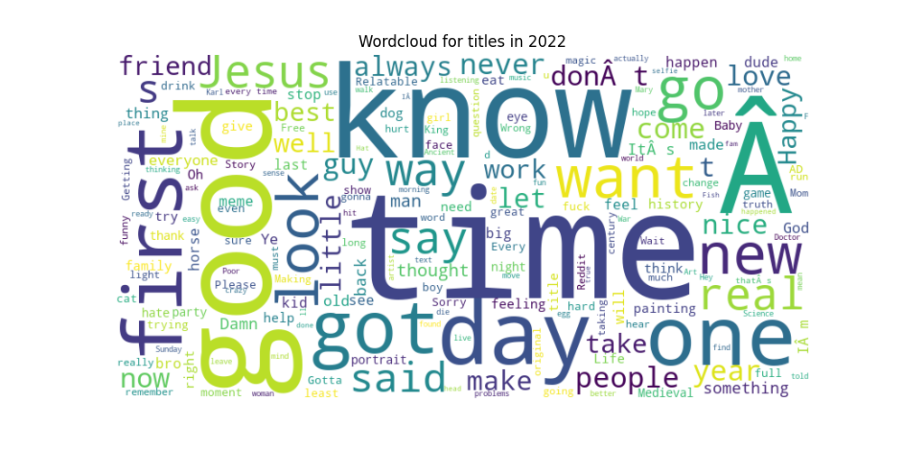
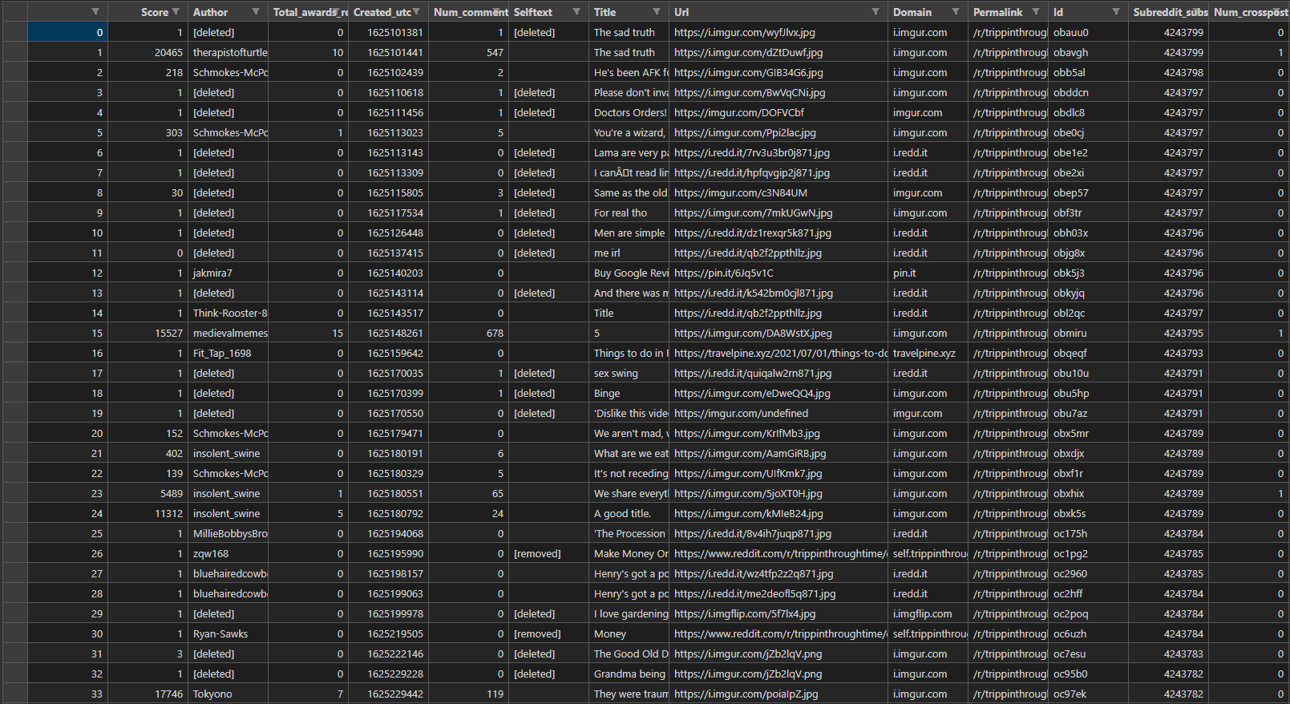
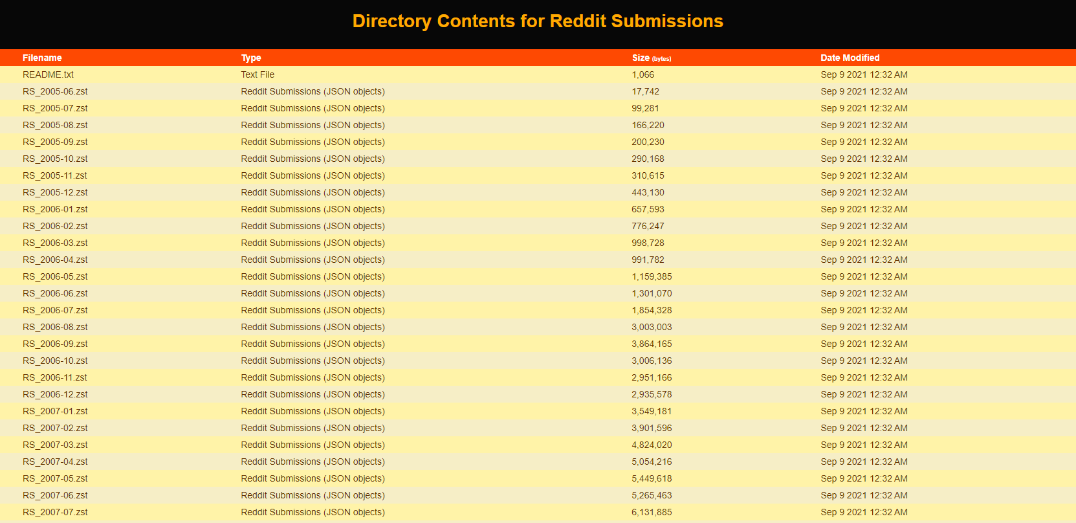
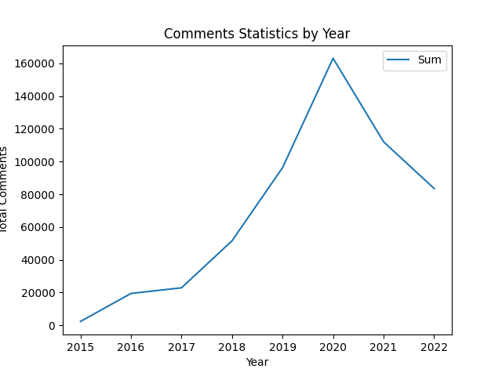
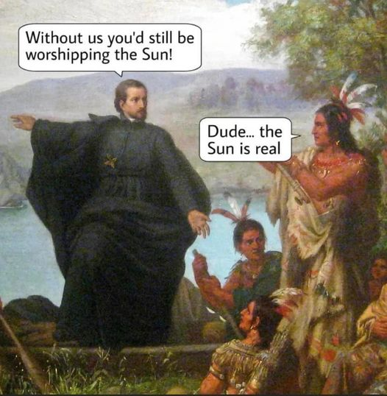

Bisherige Umsetzung
Reddit-Dumps
Pushshift Daten nicht vor November 2022 nicht erreichbar
Data-Dumps heruntergeladen und Informationen extrahiert
Datenbank
Informationen werden in Datenbank gespeichert
Nur Bilder von Interesse//Duplikate werden gelöscht
Bilder
Bilder heruntergeladen → 28110
Duplikate
OCR
Pytesseract vs. Google Vision
Anhand OCR, Duplikate//korrupte Bilder gelöscht → 23376
Titel- Exploration
Aufteilung des Datensatzes → 2015-2022
Wordcloud
Erste Statistiken

Slide 9
Weiteres Vorgehen
Ähnlichkeitsanalyse mit Kunstkorpora von Wikipedia/Wikidata

Slide 10
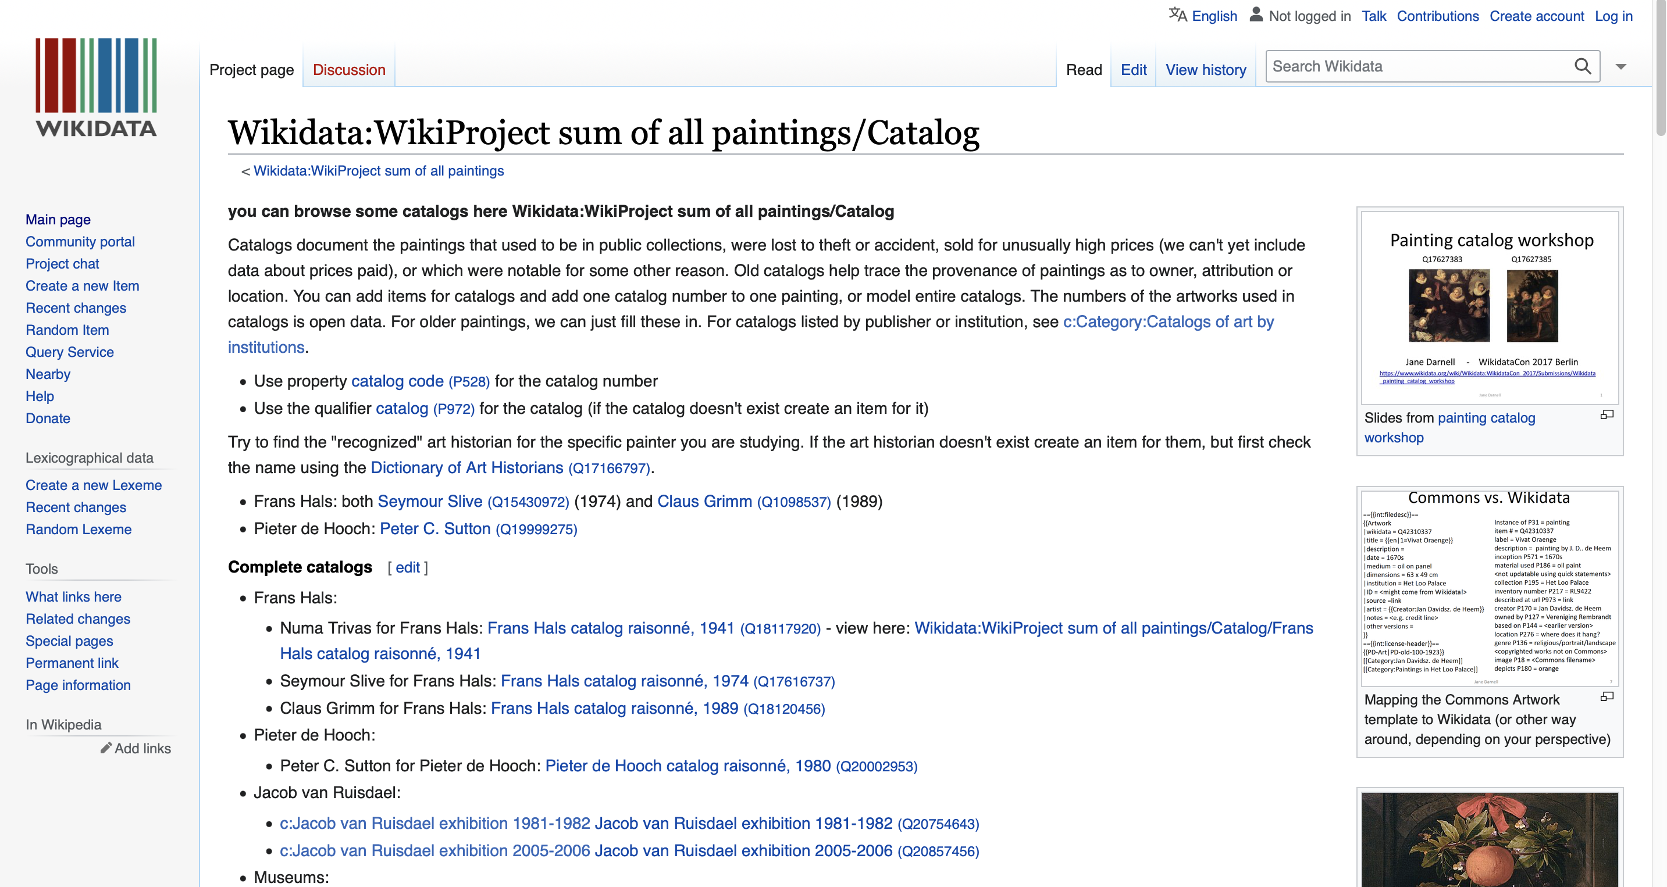
Weiteres Vorgehen
Ähnlichkeitsanalyse mit Kunstkorpora von Wikipedia/Wikidata

Slide 11
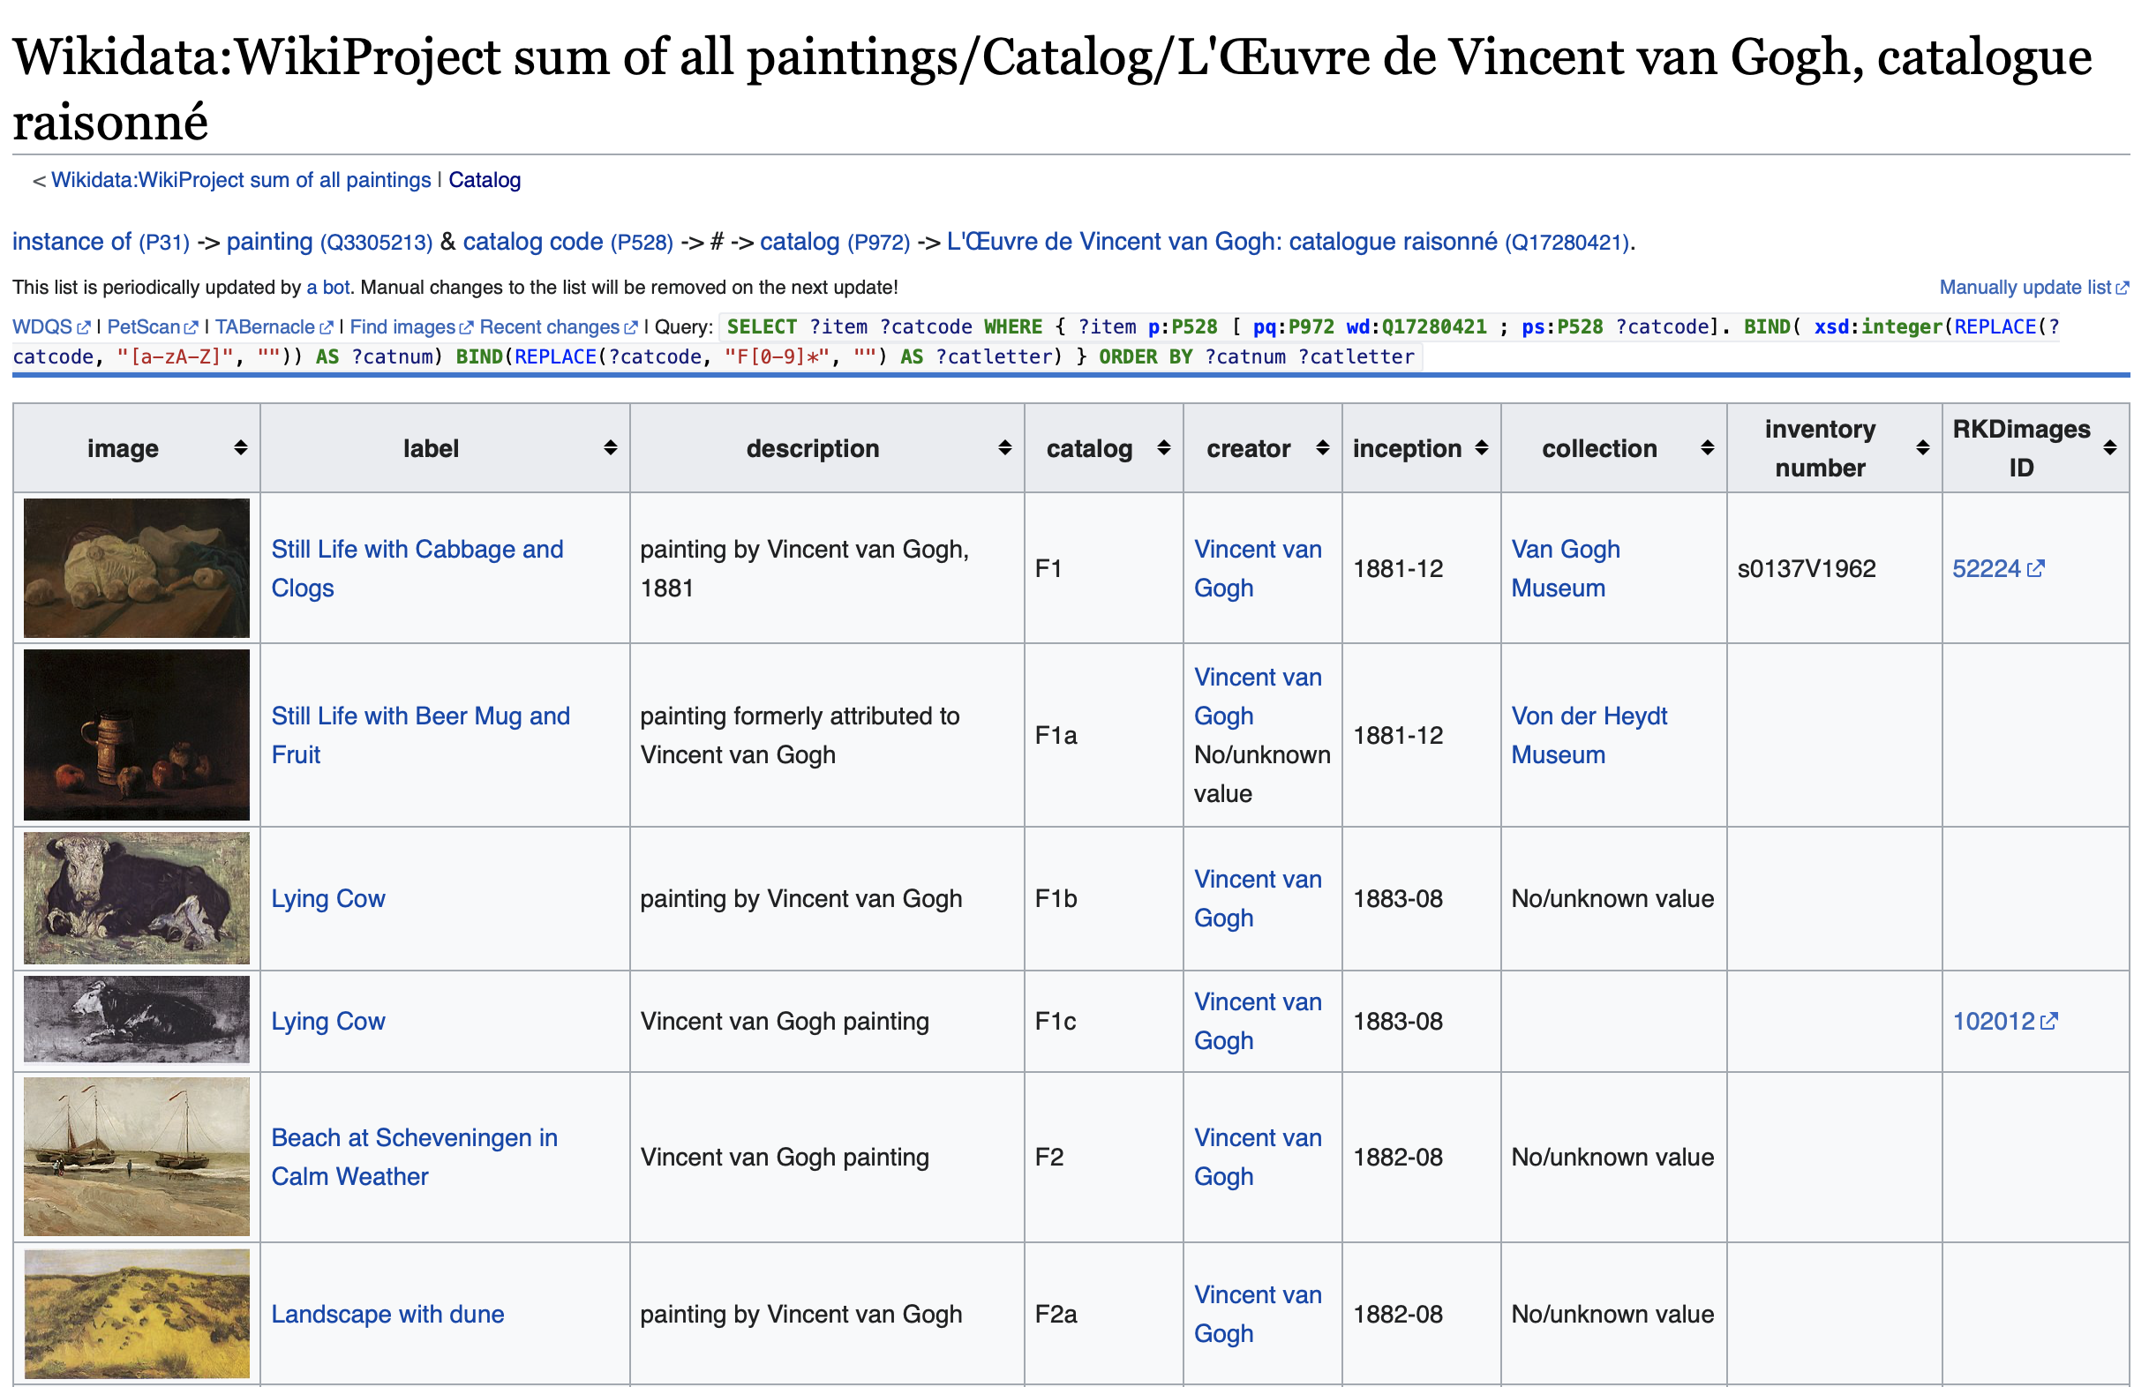
Weiteres Vorgehen
Ähnlichkeitsanalyse mit Kunstkorpora von Wikipedia/Wikidata

Slide 12
Weiteres Vorgehen
Ähnlichkeitsanalyse mit Kunstkorpora von Wikipedia/Wikidata
Analyse der textuellen Komponente

